Slide 1
1.1/1.8

Slide 2
Te koop: stadsvilla met tuin
€200.000

Slide 3
1.9/1.14

Slide 4
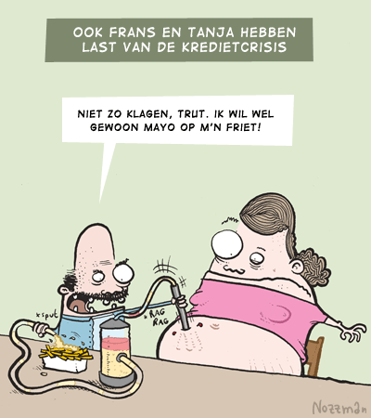
Hoofdstuk 1 Kredietcrisis

Slide 5
Te koop: stadsvilla met tuin
€200.000

Slide 6
Hoofdstuk 1 Kredietcrisis 2e les
Oorzaak: Amerikaanse hypotheken- en huizenmarkt.
Leningen afgesloten tegen zeer lage rente (1 à 2%). Er werden veel leningen verstrekt, ook aan Amerikanen die weinig verdienden. Banken gingen uit van een prijsstijging op de huizenmarkt. Dus weinig risico.
Omdat het beter ging met de economie steeg de inflatie en daarmee ook de rente (van hypotheken). Het werd moeilijker om te lenen waardoor minder vraag naar huizen ontstond en de prijzen begonnen te dalen.
Ook stegen voor de Amerikanen met bestaande leningen de maandlasten. Niet meer betaalbaar en daarom huis verkopen. Aanbod van te koop staande woningen steeg. De huizenprijzen daalden nog meer.

Slide 7
Hoofdstuk 1 Kredietcrisis 2e les
Woningen werden verkocht voor minder geld dan de hypotheekschuld was. Banken kwamen in de problemen.
Omdat banken geld van elkaar leenden gingen ook andere banken ten onder. Er ontstond een wantrouwen tussen banken. Onderling werd er minder geleend. Banken durfden niet meer, de wereldwijde kredietcrisis was helaas geboren.
We lezen samen de gevolgen op blz. 5/6 en bespreken opgave 1.6 en 1.8. Check later de rest van de opgaven met de antwoordenboekjes.
http://nieuwsuur.nl/onderwerp/396770-al-vier-jaar-huizencrisis-in-amerika.html

Slide 8
1.15/1.23

Slide 9
De kredietcrisis had
grote gevolgen voor
de reële economie
(=productie).

Slide 10
Hoofdstuk 1 Kredietcrisis 3e les
Gevolgen
Banken meer voorzichtig met uitlenen.
Moeilijker uitlenen: minder consumeren en investeren.
Bestedingen dalen. Inkrimpen productie.
Minder werkgelegenheid; hogere werkloosheid.
Daling consumentenvertrouwen. Verdere daling productie en werkgelegenheid.
Daling aandelenkoersen. Vermogen minder waard. Daling consumentenvertrouwen. Zo dalen bestedingen verder.

Slide 11
Hoofdstuk 1 Kredietcrisis 3e les
We bespreken samen opgave 1.9
Controleer de rest van de opgaven die je gemaakt hebt.

Slide 12
2.1/2.6

Slide 13
Situatie nu
http://nos.nl/video/687865-slecht-kwartaal-voor-bouw.html
http://nos.nl/video/686301-economie-groeit-met-half-procent.html

Slide 14
Begrippen
www.lweo.nl

Slide 15
2.7/2.12

Slide 16
Dinsdag 16 september
Test lesbrief Crisis
Hoofdstukken 1 tot en met 3

Slide 17
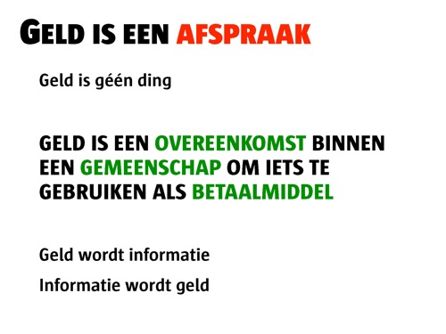
Hoofdstuk 2 Geld en ruil

Slide 18
Hoofdstuk 2 Geld en ruil
We hebben gezien in hoofdstuk 1 dat banken minder uitlenen (weet je nog: indien banken minder krediet geven, dalen de bestedingen en neemt de werkloosheid toe).
Waarom lenen banken minder uit?
Om dit te begrijpen kijken we eerst naar de rol van geld (paragraaf 2.1).

Slide 19
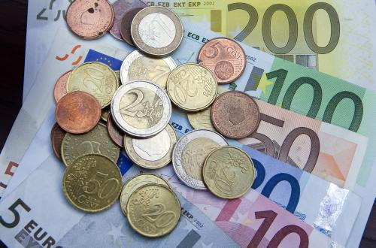
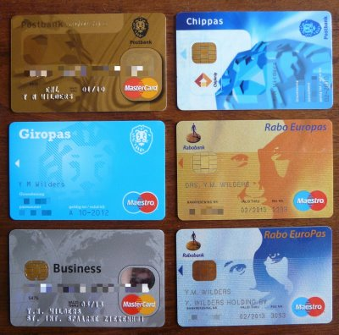
Hoofdstuk 2 Geld en ruil
Geld bestaat uit:
Chartaal geld = munten (uitgegeven door het Rijk) en bankbiljetten (uitgegeven door DNB/ECB)
Nominale waarde = waarde die op het geld gedrukt staat.
Intrinsieke waarde = waarde van het materiaal.
Nominale waarde > intrinsieke waarde
Giraal geld = door banken ‘gemaakt’ geld wat op je bankrekening staat.

Slide 20
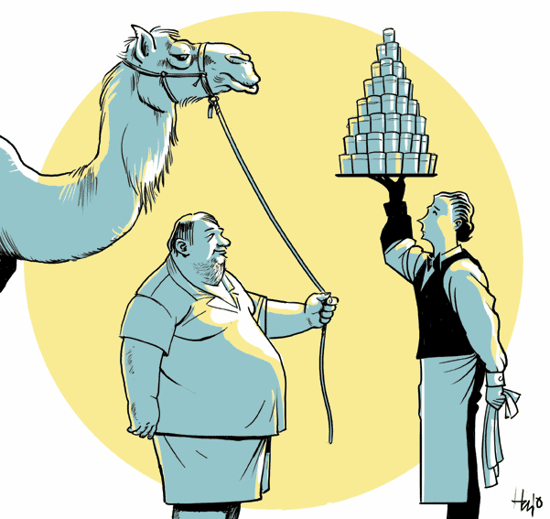

Hoofdstuk 2 Geld en ruil
Functies van geld:
Ruilmiddel = betaalmiddel
Rekenmiddel = waardemiddel
Spaarmiddel = oppotmiddel
Directe ruil = ruil in natura = ruil van
goederen tegen goederen.
Indirecte ruil = ruil van goederen tegen goederen met de tussenkomst van geld.
Kort klassikaal bespreken opgaven 2.5 en 2.6

Slide 21
Hoofdstuk 2 Geld en ruil
Geld is een economisch ruilmiddel dat op grond van algemene en wettelijke erkenning gebruikt kan worden voor ruiltransacties. Dit betekent dat geld als algemeen betaalmiddel is geaccepteerd.
Mensen vertrouwen erop dat met geld producten gekocht kunnen worden.
Door zeer grote prijsstijgingen (hyperinflatie) kan het vertrouwen in geld verloren gaan.
Controleren opgaven 2.1 tot en met 2.6 met antwoordenboekjes
H4
Crisis

Slide 22
2.13/2.18

Slide 23
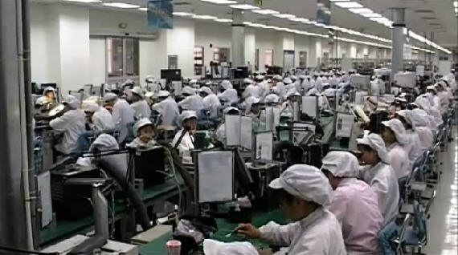
Hoofdstuk 2
Arbeidsdeling = Het arbeidsproces verdelen in afzonderlijke taken. Mensen specialiseren zich en leggen zich toe op het uitvoeren van een taak. Je doet meer ervaring op waardoor je bekwaamheid toeneemt. Arbeidsproductiviteit = de hoeveelheid productie per persoon per tijdseenheid.
Door arbeidsdeling en specialisatie stijgt de arbeidsproductiviteit.

Slide 24
Hoofdstuk 2
Er ontstaan verschillende beroepen. Maar om iedereen in zijn behoeften te voorzien moet er efficiënt geruild worden. Met geld dus.
Geld verlaagt transactiekosten en de nadelen van ruilen in natura.

Slide 25
Hoofdstuk 2
Arbeidsdeling en specialisatie leiden ertoe dat iedereen dat doet waar hij het beste in is. Maar soms zit het niet mee: je kan niet alles het beste!
Specialiseer jezelf in waar je relatief het beste in bent.
Oftewel kijk waar het comparatief voordeel zit.

Slide 26
Hoofdstuk 2 Geld en ruil
Comparatief voordeel
Taakverdeling? Wie doet wat?
Voor taak 1 heeft persoon 2 (7-5)/5 x 100% = 40% meer tijd nodig dan persoon 1.
Voor taak 2 heeft persoon 2 (16-12)/12 x 100% = 33% meer tijd nodig dan persoon 1.
M.a.w. de achterstand van persoon 2 is bij taak 2 het kleinst. Hij kan het beste taak 2 uitvoeren. Hij heeft een comparatief voordeel t.o.v. taak 1.
 | Taak 1 | Taak 2
Persoon 1 | 5 uur | 12 uur
Persoon 2 | 7 uur | 16 uur
H4
Crisis

Slide 27
Optimale verdeling = Beste verdeling binnen de mogelijkheden.
Absoluut voordeel = Voordeel ten opzichte van de ander.
Comparatief (relatief) voordeel = achterstand die relatief het kleinste is ten opzichte van het absolute voordeel van de ander.
Klassikaal bespreken opgaven 2.11 en 2.12; controleren overige opgaven

Slide 28
2.19/2.32

Slide 29
Hoofdstuk 2 Geld en ruil
Consumenten/
Bedrijven
Banken
Consumenten/
Bedrijven
spaargeld kredieten
Kredieten > spaargeld → hoeveelheid geld in omloop neemt toe. De bank schept op die manier geld.
Maatschappelijke geldhoeveelheid = Chartaal + giraal geld in handen van gezinnen en bedrijven (‘in omloop’).

Slide 30
Hoofdstuk 2 Geld en ruil
Rekening-couranttegoed = saldo op de betaalrekening
Krediet = Geld dat uitgeleend wordt door een bank.
Hypothecaire lening = Langlopende lening met onroerend goed als onderpand.
Liquide middelen = Munten en bankbiljetten om klanten uit te betalen wanneer ze geld opnemen.
Liquiditeitspercentage = Dekkingspercentage = verhouding tussen liquide middelen en de rekening-couranttegoeden.
Opgaven 2.17/2.18 bespreken; rest controleren.

Slide 31
3.1/3.13

Slide 32
Hoofdstuk 2 Geld en ruil
Solvabiliteit = mate waarin een onderneming of organisatie in staat is bij liquidatie aan haar financiële verplichtingen te voldoen. De verhouding tussen bezittingen en schulden.
Als de bezittingen te laag zijn om de schulden af te betalen, is de solvabiliteit onvoldoende en kan de bank failliet gaan. Wat gebeurde er tijdens de financiële crisis?
H4
Crisis

Slide 33
Hoofdstuk 2 Geld en ruil
Klanten van banken kregen het vermoeden dat de banken de schulden niet konden terugbetalen (oftewel het geld van klanten niet teruggeven!). Gevolg: massale opnames.
Banken kunnen dan niet aan hun verplichtingen voldoen omdat er maar een bepaald niveau aan liquide middelen is (zie vorige les). En ook: veel bezittingen van banken in de vorm van vorderingen op Amerikaanse huizenbezitters bleken waardeloos te zijn.
We lezen samen de gevolgen op blz. 20. Check de opgaven met de antwoordenboekjes. Enkele opgaven uit zelftest bespreken.
H4
Crisis

Slide 34
3.14/3.19

